Slide 1
Εισαγωγή στη Μεταμοντέρνα πρόκληση
Ιστορία και μυθοπλασία_ Αντώνης Λιάκος
Αναγνωσεις, Αυγή, 22.4.2018 (Αφιέρωμα στη μετα-μυθοπλασία)

Slide 2
Κάποτε ο Πικάσο φιλοτεχνούσε το πορτρέτο μιας κυρίας που τον επισκεπτόταν, για τον λόγο αυτό, συχνά.
Κάποια μέρα ο σύζυγος της, που ανησυχούσε, επισκέφτηκε το ατελιέ του ζωγράφου και του ζήτησε να δει το πορτρέτο.

Slide 3
Portrait of Dora Maar
Όταν ο ζωγράφος του αποκάλυψε τον κυβιστικό πίνακα, ο σύζυγος ανέκραξε λέγοντας:
«Μα Non αυτή δεν είναι η γυναίκα μου!»
Και στην απορία του ζωγράφου «Πώς είναι η κυρία σας;»
έβγαλε από το πορτοφόλι του μια μικρή φωτογραφία της.

Slide 4
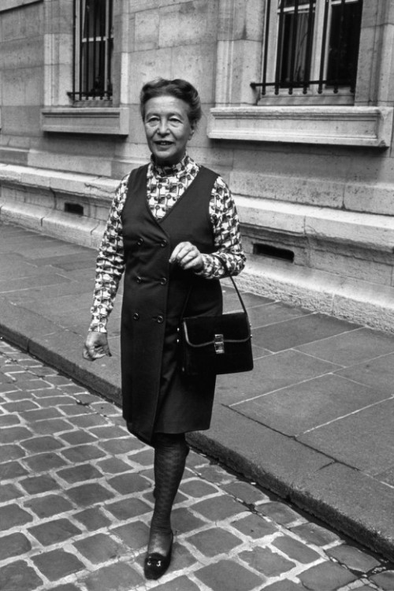
Έσκυψε και την κοίταξε με απορία ο Πικάσο και είπε:
«Α, mon chéri, τόσο μικροσκοπική είναι η κυρία σας;»

Slide 5
Ο ζωγράφος αμφισβήτησε μια σύμβαση, τη φωτογραφική αληθοφάνεια.
Αυτή η σύμβαση δεν είναι διαφορετική από την σχέση ανάμεσα στην ιστορία και στη μυθοπλασία.
[δηλαδή -- ΙΣΤΟΡΙΑ = ΜΥΘΟΠΛΑΣΙΑ]
Και όμως, αν κάποιος τις συσχετίσει, αν πεί δηλαδή ότι πρόκειται για σύμβαση, ξεσηκώνεται συνήθως μεγάλος κουρνιαχτός.
Γιατί;

Slide 6
Διότι όπως έχουμε αποδεχτεί τη σύμβαση ότι μια τοσοδούλικη ασπρόμαυρη φωτογραφία, όπως αυτές στην ταυτότητα, παραπέμπει σε ένα κανονικό πρόσωπο,
επομένως δεν θέτουμε ερωτήματα σαν αυτό του ζωγράφου,
έτσι υπάρχει μια βαθειά, ριζωμένη και διαδεδομένη πεποίθηση, καρφωμένη στις συνειδήσεις, ότι η ιστορία και το παρελθόν ταυτίζονται,
επομένως μιλώντας για το ένα, αναφερόμαστε στο άλλο.
Πού χωράει λοιπόν η μυθοπλασία;
ΤΑΥΤΙΣΗ ΙΣΤΟΡΙΑΣ & ΙΣΤΟΡΙΟΓΡΑΦΙΑΣ –
δηλαδή Η ιστοριοΓΡΑΦΙΑ απεικονίζει/φωτογραφίζει το Παρελθόν – Θετικισμός

Slide 7
Αυτή η σύγχυση επιτείνεται από την αμφισημία της λέξης ιστορία.
Ιστορία ως η περιγραφή του παρελθόντος,
αλλά και ιστορία ως το ίδιο το παρελθόν.
Γιατί πώς να μιλήσεις για το παρελθόν, για το όποιο αντιληπτό παρελθόν, παρά με λόγια, δηλαδή εξιστορώντας το;
Ιστορία λοιπόν = ο λόγος για το παρελθόν. Το μέρος προς το όλον.
Αυτή η μετωνυμική σχέση της ιστορίας με το παρελθόν, είναι ζήτημα σύμβασης, σύμβασης που λειτουργεί εντός συγκεκριμένων πολιτισμικών ορίων.

Slide 8
Απ’ τη μια υπάρχει ένα τεράστιο, χαώδες παρελθόν,
και από την άλλη οι μικρούτσικες αναπαραστάσεις του,
οι μόνες με τις οποίες μπορούμε να αντιληφθούμε κάτι από αυτό.
Από τη στιγμή λοιπόν που αποφασίζουμε να δημιουργήσουμε μια σφήνα ανάμεσα στο εξιστορούμενο αντικείμενο και στο ιστορούν υποκείμενο,
πρέπει να απαντήσουμε στο ερώτημα με ποιους τρόπους, με ποια εργαλεία, με ποιες συνήθειες, με ποια τέχνη οι λέξεις αγκαλιάζουν και ενδύουν αυτό το φευγαλέο παρελθόν.

Slide 9
Πώς το μετατρέπουν σε φθεγγόμενο παρελθόν;
Αυτό είναι το πρόβλημά μας.
Αυτό που σήμερα αναγνωρίζουμε ως Ιστορία, έχει χαρακτηριστικά συγκεκριμένα:
Έχει τη μορφή γραπτού κειμένου και όχι προφορικών ιστοριών˙
γράφεται σε πεζό και όχι σε έμμετρο λόγο˙
ο χρόνος της είναι γραμμικός και όχι κυκλικός˙
ο στόχος της είναι αυτό που μοιάζει πραγματικό και όχι ο μύθος˙
χρησιμοποιεί υποσημειώσεις και παραπέμπει στις πηγές που χρησιμοποιεί˙ ακολουθεί τους κανόνες και τη μεθοδολογία της έρευνας, δηλαδή εμπειρική επαλήθευση, συλλογισμοί, επαγωγή-απαγωγή κ.ο.κ. Αυτό τον τρόπο μαθαίνουν οι επίδοξοι ιστορικοί.
Αλλά δεν τελειώσαμε εδώ.

Slide 10
Γιατί η περιγραφή, η γραφή της ιστορίας [ΙΣΤΟΡΙΟΓΡΑΦΙΑ], ακόμη κι αν γίνεται με όλους τους κανόνες του επαγγέλματος,
εξαρτάται από τα καλούπια που υπάρχουν στο μυαλό μας, πριν καν την αρθρώσουμε, μόνο με το να φανταστούμε αυτό που θέλουμε να γράψουμε.
Και αυτά τα καλούπια δεν είναι ατομικά,
είναι διϋποκειμενικά, είναι πολιτισμικά.
[STRUCTURE – ΠΟΙΟΣ ΓΡΑΦΕΙ ? Η ΔΟΜΗ ??]
Π.χ. η έννοια της προόδου και ο εξελικτισμός.

Slide 11
Όταν μια κοινωνία είναι εμποτισμένη με αυτή την έννοια δυο αιώνες, η ιστορία περιγράφει αυτό που είναι καινούργιο και εκείνο που είναι παλιό, εκείνο που πάει μπροστά και εκείνο που αντιστέκεται.
Αν επίσης βλέπεις την ιστορία ως ιστορία του έθνους ή του κράτους, αν την βλέπεις ως πορεία εκμοντερνισμού ή εκλογίκευσης, αν την βλέπεις ως πάλη των τάξεων, τότε υιοθετείς μύθους-καλούπια - ΘΕΩΡΙΕΣ - ΘΕΩΡΗΤ ΟΠΤΙΚΕΣ
τα οποία δεν προέρχονται από τα δεδομένα σου,
αλλά πάνω στα οποία σμιλεύεται ο λόγος ακόμη και με την πιο ευσυνείδητη έρευνα.
Με τους μύθους αυτούς βάζεις τάξη στο χάος των δεδομένων.

Slide 12
Ο Χέυντεν Χουάιτ = Hayden White, που το έργο του Metahistory είχε τεράστια απήχηση,
μελετώντας ιστορικά και φιλοσοφικά κείμενα που διαμόρφωσαν τον 19ο αιώνα μίλησε για
τέσσερις τρόπους γραφής της ιστορίας:

Slide 13
το έπος (ο θρίαμβος του καλού επί του κακού),
την σάτιρα (η παγίδευση στο κακό),
την τραγωδία και την κωμωδία, στην οποίες υπάρχει μια δυνατότητα χειραφέτησης από τις δυνάμεις που παγιδεύουν το υποκείμενο,
στην μεν τραγωδία μέσω της καταστροφής του ήρωα αλλά της συνειδητοποίησης των δυνάμεων που δρουν,
στη δε κωμωδία μέσω της συμφιλίωσης των αντιθέτων.

Slide 14
Οι προσπάθειες, οι προσδοκίες,
η συνειδητοποίηση των δυνατοτήτων ή των αδιεξόδων,
ο ρόλος του υποκειμένου σε σχέση με το περιβάλλον του,
συστατικά στοιχεία της ιστορικής αφήγησης,
τίθενται διαφορετικά σε αυτούς τους τρόπους.
Το σημαντικό είναι να καταλάβουμε ότι η μυθοπλασία δεν είναι ατομική επιλογή και ότι η ανάλυσή της υπερβαίνει τα όρια της βιογραφίας του συγγραφέα ή του ιστορικού που μελετάμε.

Slide 15
Είναι σημαντική γιατί μας εκπαιδεύει στο να μπορούμε να διαβάζουμε μέσα από τις γραμμές και να καταλαβαίνουμε τις πολιτισμικές συναρμογές που διαμορφώνουν τη γραφή.
Μερικές φορές αυτές οι συναρμογές είναι σημαντικότερες από το περιεχόμενο στο οποίο εμφανίζονται.

Slide 16
Επομένως, αν μας λέει κάτι ο όρος ΜΕΤΑ-ΜΥΘΟΠΛΑΣΙΑ δεν είναι η αναφορά σε κάτι που έπεται της μυθοπλασίας,
αλλά η, κατά το δυνατόν, εποπτεία των μυθοπλασιών.
Γιατί κάθε τι, ακόμη και η πιο απλή διαπίστωση, εμπεριέχει το μυθοπλαστικό στοιχείο, αθέατες συναρμογές.
Ας επιστρέψουμε στην μικρή ιστορία της αρχής, ανάμεσα στην απούσα κυρία, τον ζωγράφο και τον σύζυγο.
META-THEORY -

Slide 17
Αν εκείνη ήταν το αντικείμενο του πόθου,
εκείνο που είχαν στα χέρια τους και αντάλλαζαν οι δύο άνδρες
ήταν ο μύθος της,
με τη μορφή του κυβιστικού πίνακα ή της μικροσκοπικής φωτογραφίας της.
Πώς ήταν όμως η κυρία;

